Slide 1


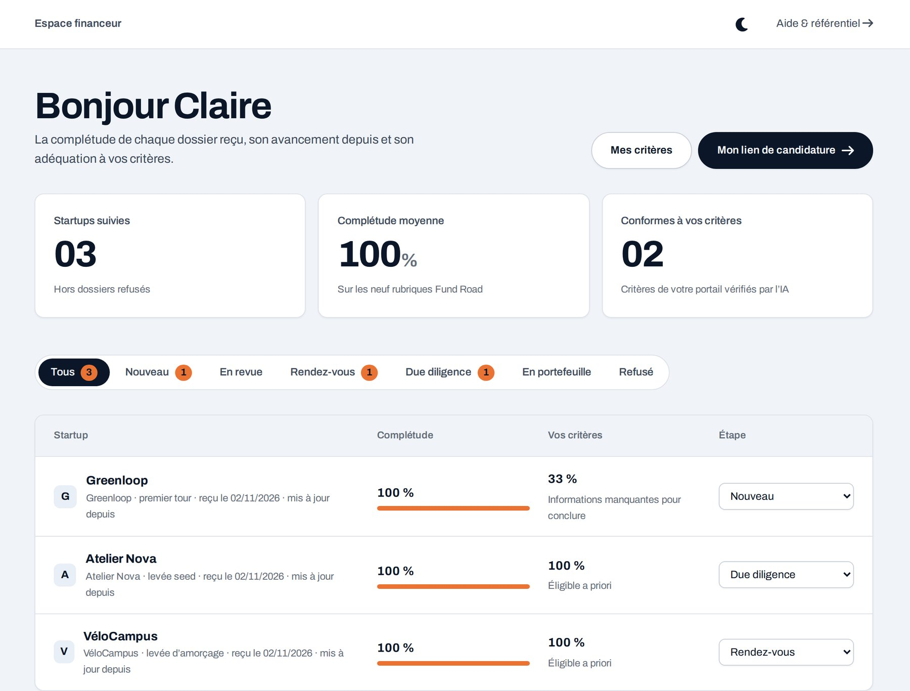
FONDS D’INVESTISSEMENT
Le premier tri de votre deal flow, fait avant que vous ouvriez le dossier
Chaque candidature arrive structurée, sourcée et confrontée à votre thèse. Vos analystes se concentrent sur ceux qui comptent.

Slide 2
“
Vos analystes valent mieux que le tri de pitch decks.
Fund Road prend en charge la mise en forme et le premier filtre. Votre équipe garde le jugement.

Slide 3


Ce qui change, concrètement
Aujourd’hui
Avec Fund Road
Un deal flow massif, majoritairement hors thèse
L’adéquation à votre thèse dès la réception
Des formats impossibles à comparer
9 rubriques comparables d’un dossier à l’autre
Des écarts deck / prévisionnel vus en due diligence
Les contradictions relevées avant la première lecture

Slide 4
Votre deal flow, trié et suivi
1
Adéquation à votre thèse
Stade, géographie, ticket : critère par critère.
2
Un pipeline d’équipe
Nouveau, revue, rendez-vous, due diligence, portefeuille.
3
Mis à jour en continu
Vous voyez quand une startup complète son dossier.

Slide 5
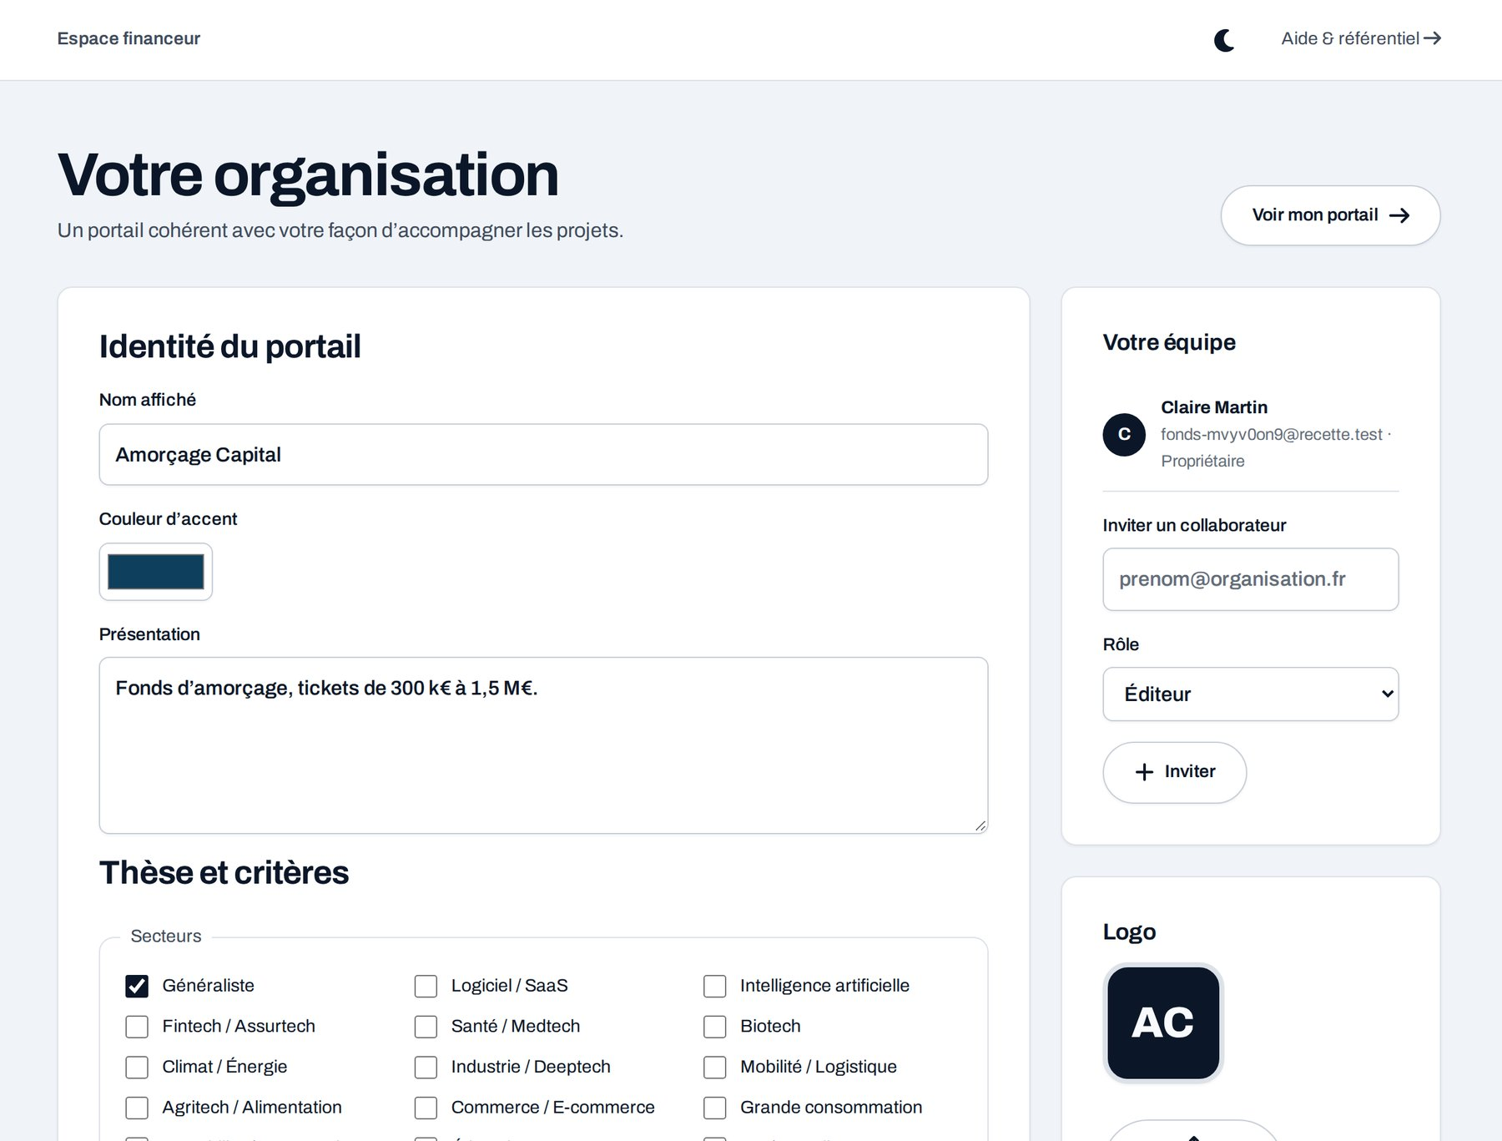
Votre lien de candidature, à vos couleurs
1
Votre thèse en clair
Les startups savent tout de suite si elles collent.
2
Vos pièces exigées
Plus besoin de relancer pour un prévisionnel.
3
Votre équipe
Invitez vos associés et vos analystes.

Slide 6
Trois étapes, pas une de plus
1
2
3
Paramétrez
Recevez
Priorisez
Ticket, secteurs, stade, géographie, pièces et questions.
Des dossiers en 9 rubriques, sources citées, contradictions relevées.
Adéquation et complétude, puis suivi jusqu’à l’investissement.

Slide 7
En chiffres
9
36
0 €
rubriques comparables d’un dossier à l’autre
points de contrôle investisseur
pendant le lancement

Slide 8




Des règles claires, écrites noir sur blanc
IA signalée
Partage maîtrisé
Chaque passage généré par IA est marqué, à l’écran comme dans les exports.
Version datée, pièces choisies, accès révocable à tout moment.
Sources citées
Zéro commission
Chaque information renvoie à l’extrait exact du document.
Rien n’est prélevé sur les fonds levés ni sur les aides obtenues.

Slide 9
L’offre
Espace fonds
Bientôt
Gratuit
Questions à l’IA
Pendant le lancement : portail, critères, pipeline et notes d’équipe.
Interrogez un dossier et ses pièces, réponses citées.
Ouvrez votre espace sur fund-road.com/financeurs
TVA non applicable, article 293 B du CGI.

